Slide 1
Uživatelská příručka DuoTrainin
Oddělení vzdělávání
1.7.2017

Slide 2
Co je DuoTrainin
Moderní a efektivní on-line platforma, přizpůsobitelná specifickým potřebám vzdělávání, školení a tréninku zaměstnanců, která nahrazuje doposud užívaný systém StudyPro.
K upgradu došlo na základě zpětné vazby uživatelů StudyPro systému a díky novým technologiím, které nám umožňují poskytnout uživatelům různé druhy interaktivity.
Mezi jeho výhody patří:
uživatelsky srozumitelné rozhraní
dostupnost vždy a všude / PC, notebook, tablet, smartphone
možnost studovat ve vlastním nebo vymezeném čase
okamžitá zpětná vazba pro uživatele i specialistu vzdělávání
identifikuje slabé stránky, na které se lze následně zaměřit
Je vhodný jako:
doplněk k prezenčnímu studiu
nástroj pro udržení jazykové úrovně
Page 2

Slide 3
Co DuoTrainin obsahuje
Vzdělávací moduly různého zaměření, včetně jazykových.
Každý jazykový modul představuje:
Vstupní test – časově omezený test, skládající se z 30 otázek, které určí jazykovou úroveň uživatele
Poslechová cvičení – slouží ke zlepšení porozumění mluvenému slovu
Globální test – náhodně generované otázky z databáze odpovídající úrovni uživatele
Tematické okruhy – virtuální učebnice s testem k ověření pochopení daného tématu
Page 3

Slide 4
Pro koho je DuoTrainin určen?
Nominace zaměstnance do DuoTrainin (původně StudyPro) vychází z potřeby využití anglického či německého jazyka v jeho práci.
Cílem je, aby se zaměstnanec dostal na úroveň znalosti jazyka, která je požadovaná na jeho pracovní pozici.
Schválení zařazení zaměstnance do DuoTrainin (původně StudyPro) je v kompetenci jeho vedoucího a HR.
Studium DuoTrainin (původně StudyPro) je součástí ročních vzdělávacích plánů, které vycházejí z hodnocení pracovního výkonu zaměstnance.
Na základě požadavku v plánech je zaměstnanci automaticky zřízen či prodloužen přístup do eLearningu.
Page 4

Slide 5
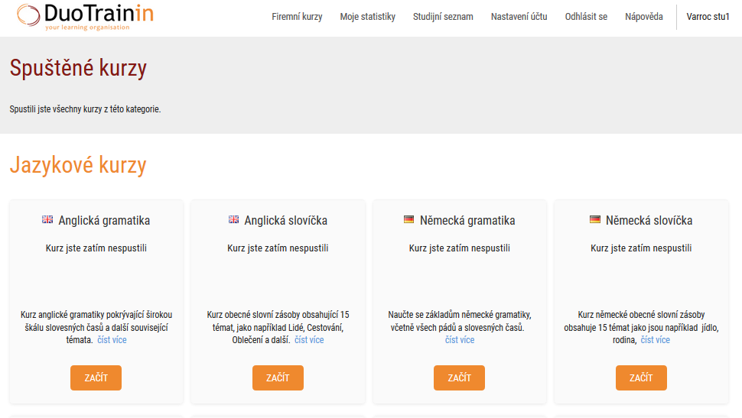
Jak začít studovat?
Po přihlášení do systému uvidíte všechny dostupné kurzy. Studujte ty, které jsou vám určeny vaším nadřízeným (plán vzdělávání je nutno splnit). Ostatní jsou dobrovolné.
Page 5

Slide 6
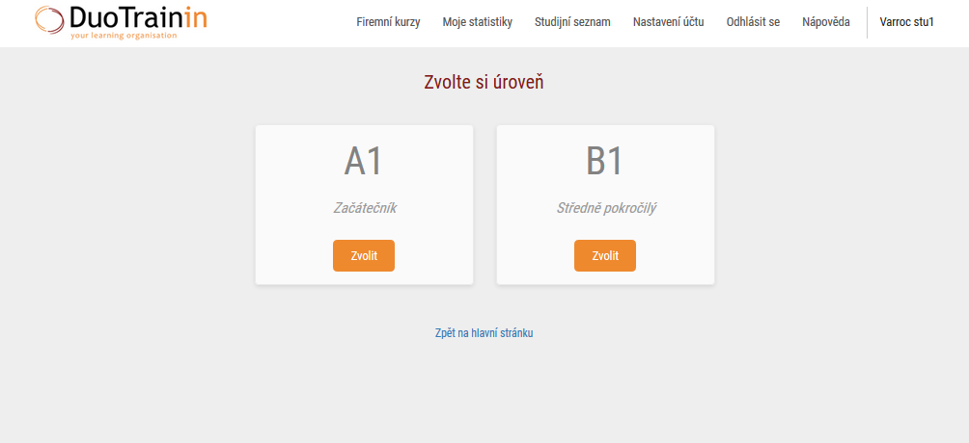
Jak začít studovat?
Pro nastavení obtížnosti kurzu zvolte z nabídky. Uživatelé systému StudyPro v Duotestingu zvolí nejbližší nižší úroveň ke své stávající.
Page 6

Slide 7
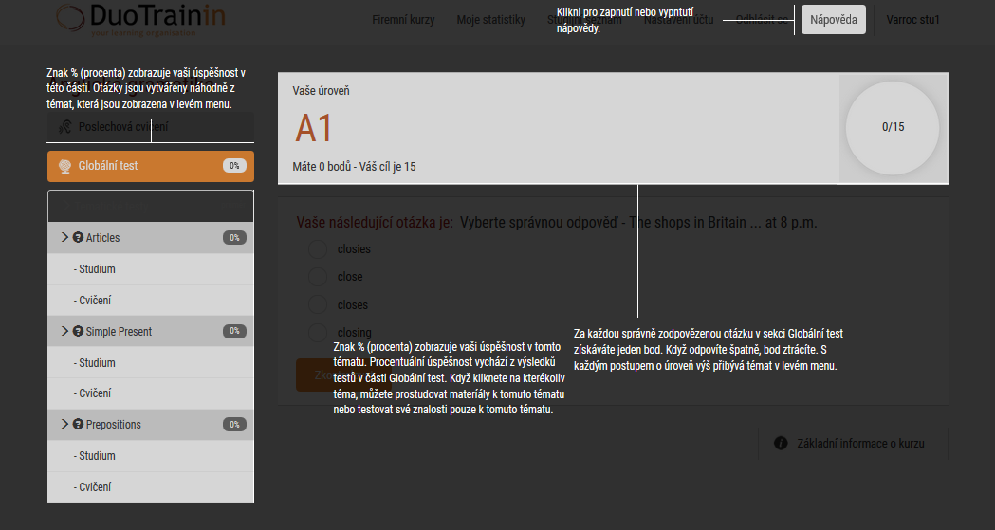
Jak začít studovat?
Před zahájením Globálního testu (doporučená, nejběžnější funkce systému), si přečtěte vysvětlivky k jednotlivým ukazatelům systému – úroveň, počet bodů, procentuální úspěšnost v jednotlivých tématech (oblastech).
Page 7

Slide 8
Co je to duometodologie?
Duometodologie je proces, kde systém identifikuje v nejkratší možné době slabé stránky uživatele, takže se tento může zaměřit při svém studiu právě na ně.
Toto je docíleno užitím kombinace globálního testu a tematických testů.
Page 8

Slide 9
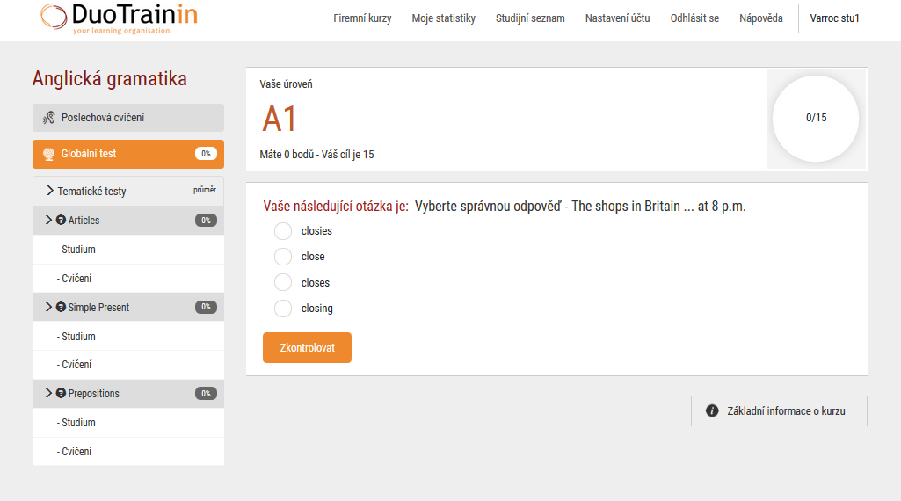
Co je to globální test?
Globální test generuje náhodně vybrané otázky z témat v levém menu, ale zároveň opakováním reaguje na ty, které jste v minulosti špatně zodpověděli.
Page 9

Slide 10
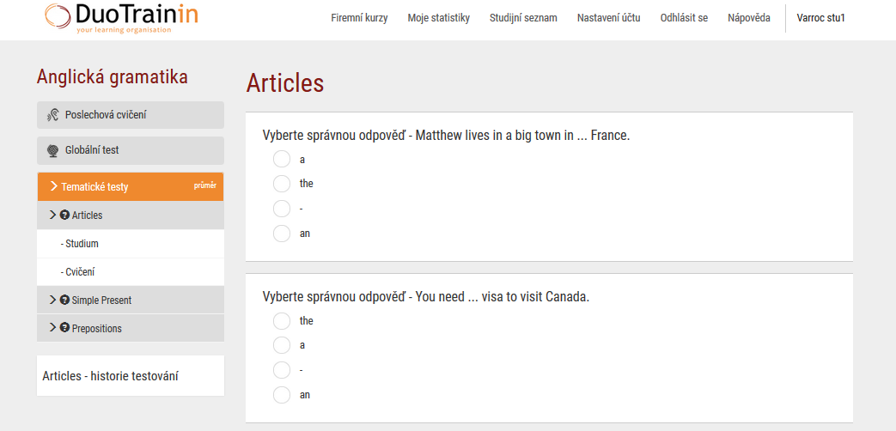
Co jsou tematické testy
Každou tematickou oblast, kde dosahujete nízké procentní úspěšnosti, můžete rozkliknout a projít si nejdříve studijní materiál k tématu a poté absolvovat krátký test zaměřený pouze na danou oblast
Page 10

Slide 11
Míra aktivity uživatele
Vaše aktivita a úroveň jsou systematicky monitorovány.
Systém DuoTrainin poskytuje specialistovi vzdělávání přehled o aktivitě uživatele za stanovené období, včetně zvýšení/snížení jeho úrovně.
Pro podporu pravidelného studia jazyků je požadováno měsíčně zodpovědět 60 otázek a udělat 1 poslechové cvičení (je-li u daného kurzu k dispozici).
Aktivita a úroveň jsou posuzovány v měsíčních intervalech.
Page 11

Slide 12
Page 12

